Slide 1

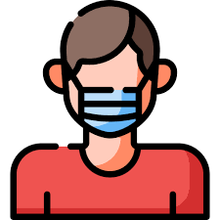
Facial Detection을 활용한
출입 통제 시스템
마스크당장껴조
이찬주 유세빈 장민서 조은영
Notes:
안녕하세요 저희는 facial detection을 활용한 출입 통제 시스템을 소개할 마스크당장껴조입니다.

Slide 2
Schedules
 | week8 | week9 | week10 | week11 | week12
자료조사
코드&논문 분석
모델 학습 및 저장
서비스 개발
AI-SW 공모전
Notes:
저희의 일정을 간략하게 간트차트로 나타냈습니다.

Slide 3

Team members And Parts
201710801 이찬주 201810786 유세빈 201810801 장민서 201810810 조은영
자료조사
Face-Net 논문분석
Mask-detection 모델 개발
오픈소스 자료조사
코드 분석
자동문 논문 자료조사
자동문 논문 분석
오픈소스 자료조사
코드분석
자동문 논문 분석
자료조사
Face-Net 논문 분석
자동문 논문 분석
Notes:
프로젝트에서 맡았던 저희 팀의 역할입니다.

Slide 4

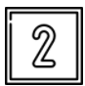
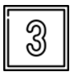
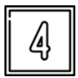
Contents
Needs
About Mask Detection
System Flow Chart
FaceNet paper Analysis
Code Flow Chart
Code Analysis
Technology Implementation
About Automatic Door
Automatic Door Paper Analysis
Flow Chart
Commercialization Strategies
Notes:
목차는 다음과 같습니다.

Slide 5
Needs
Notes:
저희 시스템의 필요성입니다.

Slide 6


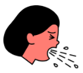
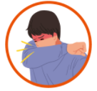
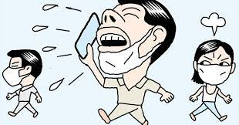


1. Needs
- COVID-19 팬데믹 시대
- 4차 대유행 발생
- 마스크 착용의 중요성
- 집단 감염 예방
Notes:
시설 입장 시 마스크 착용이 의무화됨에 따라 마스크 착용 확인 자동화 시스템이 필요하다고 생각해 구현하려 했습니다.
COVID-19 팬데믹 시대에 살고 있고, 앞으로도 어쩔수없이 당분간은 살아야하는데 대한민국에 첫 확진자가 발생한 후, 1년이 넘는 시간동안 조금 잠잠해지는 듯 하다가도 집단 감염으로 인해 무려 4차까지 대유행하는 심각함을 보고 마스크의 중요성을 다시 깨달으며 이 아이디어를 만들었다. 마스크를 제대로 착용하지 않은 자들에게 적당한 조치를 취하고 사람이 많이 모이기 전에 입장을 거부하면 조금이라도 집단 감염을 막을 수 있지 않을까.

Slide 7



1. Needs
Notes:
시스템의 작동을 시각화해보았습니다.

Slide 8
System Flow Chart
Notes:
시스템 플로우 차트입니다.

Slide 9
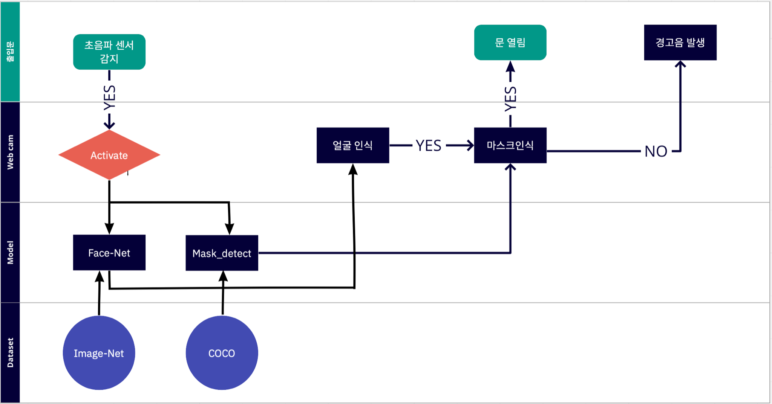
System Flow Chart
Face mask detection Image dataset
Notes:
초음파 센서로 사람을 감지하면, 캠이 작동하여 이미 학습된 모델을 통해 얼굴 인식과 마스크 인식을 완료한 후, 출입통제를 하는 시스템 플로우 차트입니다.

Slide 10
FaceNet Paper Analysis
Notes:
코드에서 활용한 페이스넷 논문 분석입니다.

Slide 11
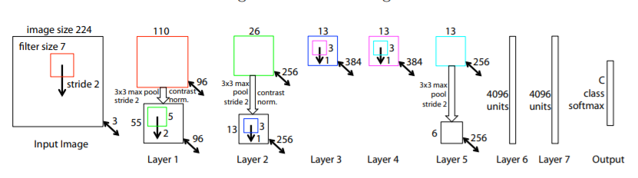
Related Work - based model
- Visualizing and understandingconvolutional networks
Visualizing and Understanding Convolutional Networks, Matthew D. Zeiler and Rob Fergus Dept. of Computer Science, New York University, USA, 2014
Notes:
Facenet은 해당 논문과

Slide 12
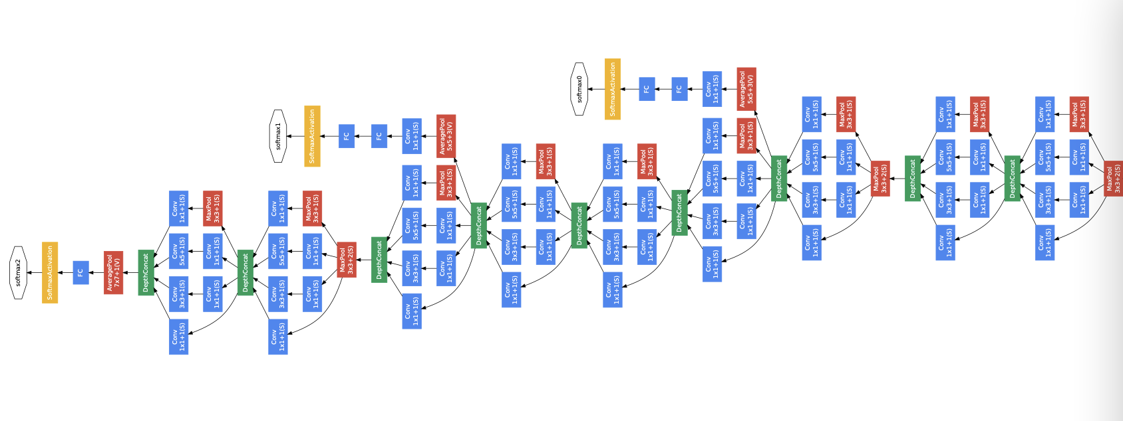
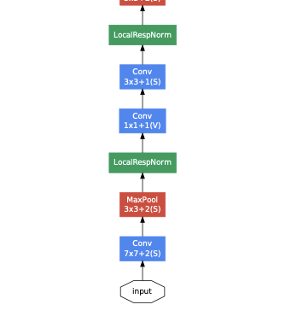
Related Work - based model - Inception model
- Going deeper with convolutions
Going deeper with convolutions, Szegedy, Dept of Computer Vision and Pattern Recognition, Cornell University, 2014
Notes:
해당 논문의 모델을 기반으로 하고 있습니다.

Slide 13
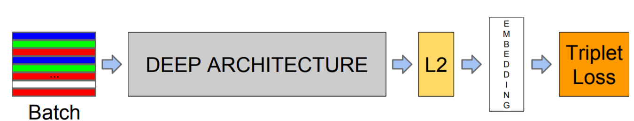
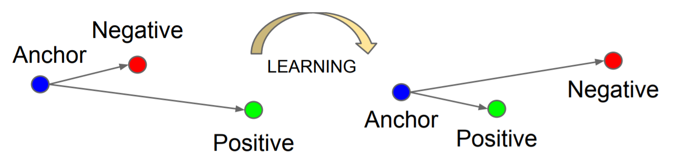
Method - Triplet Loss
Notes:
위 사진은 모델의 구조이고 아래는 학습과정입니다.
Anchor라는 기준과 같은 사람의 사진을 positive, 다른 사람의 사진을 negative라 하고, positive 까지의 거리가 negative까지의 거리보다 멀도록 학습합니다

Slide 14
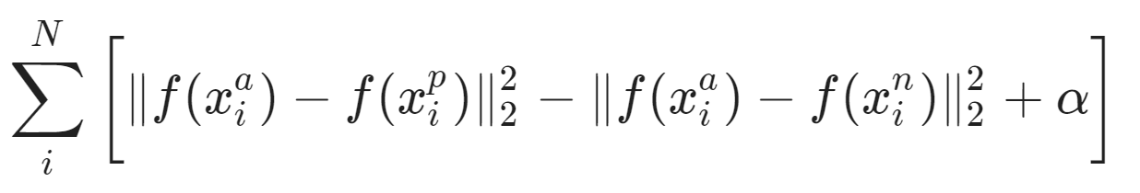
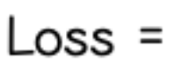
Method - Triplet Loss
Notes:
이를 식으로 표현한 것이며 구분 가능한 최소거리를 알파로 정의합니다.
아래는 Loss 함수식입니다.

Slide 15
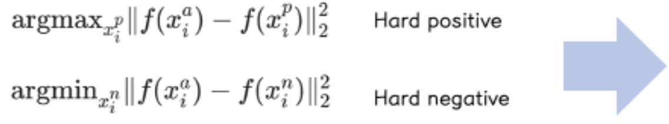
Method - Triplet Selection
계산량
오버피팅 문제
Semi-hard
Notes:
triplet model을 학습시킬 때의 단점을 보완하고자 Semi-hard 개념을 추가합니다.

Slide 16
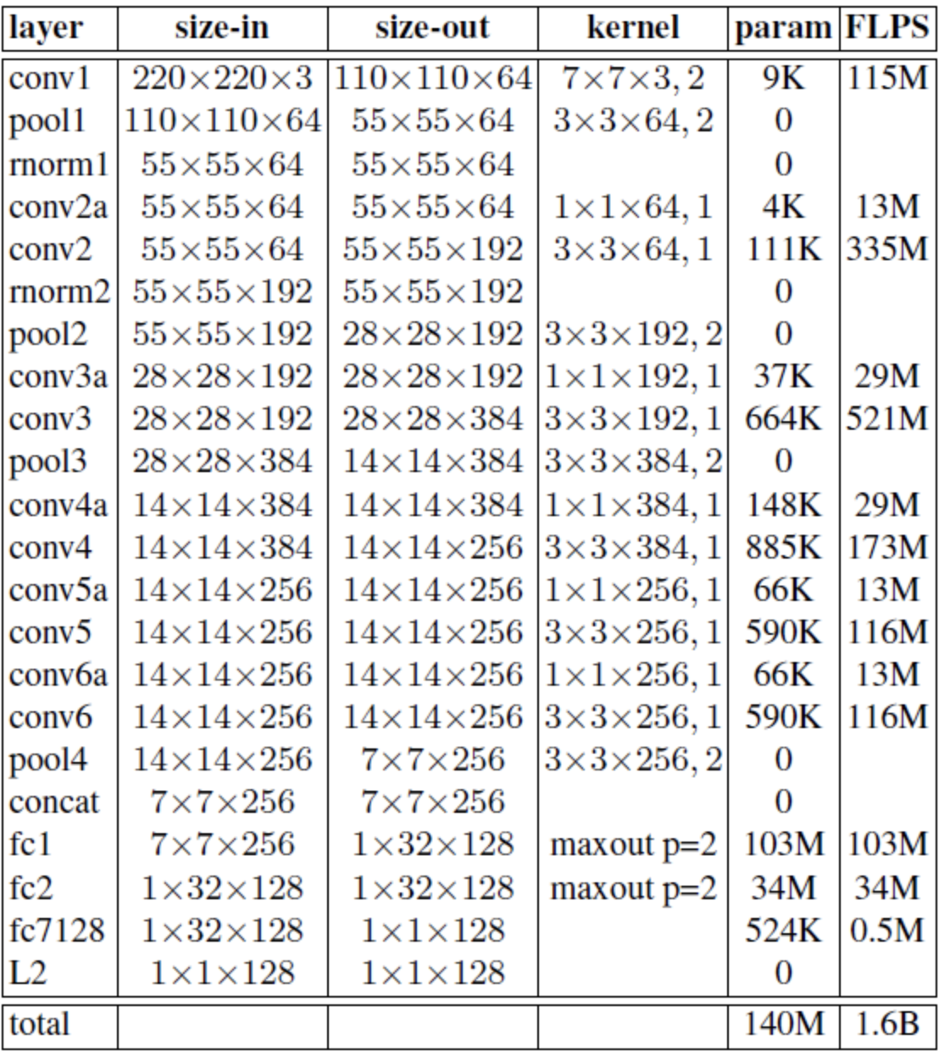
Method - Deep Convolutional Networks - NN1
Notes:
related work의 1번 모델에 1by1을 추가한 NN1

Slide 17
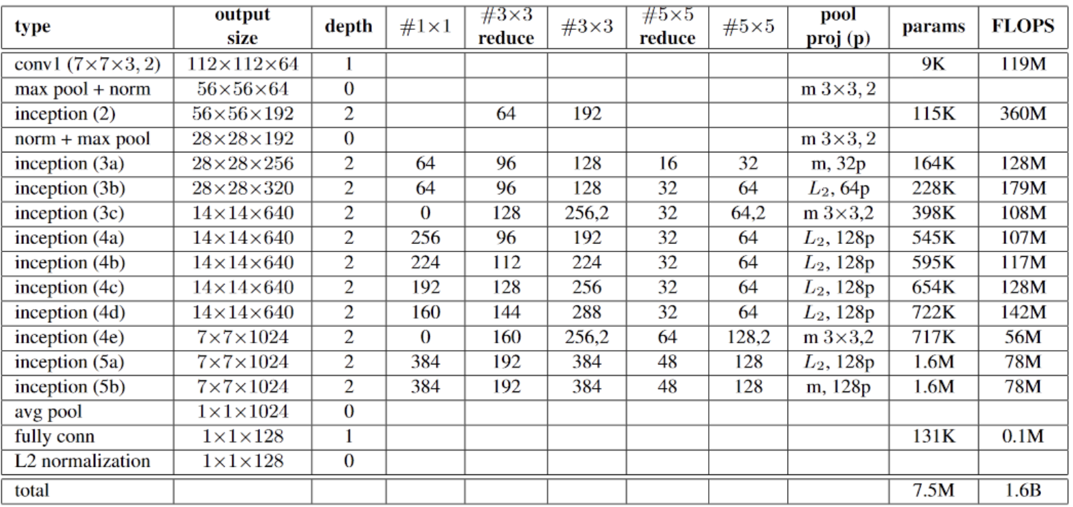
Method - Deep Convolutional Networks - NN2
Notes:
2번 모델에서 max pooling 대신 L2 pooling을 사용한 NN2입니다.

Slide 18
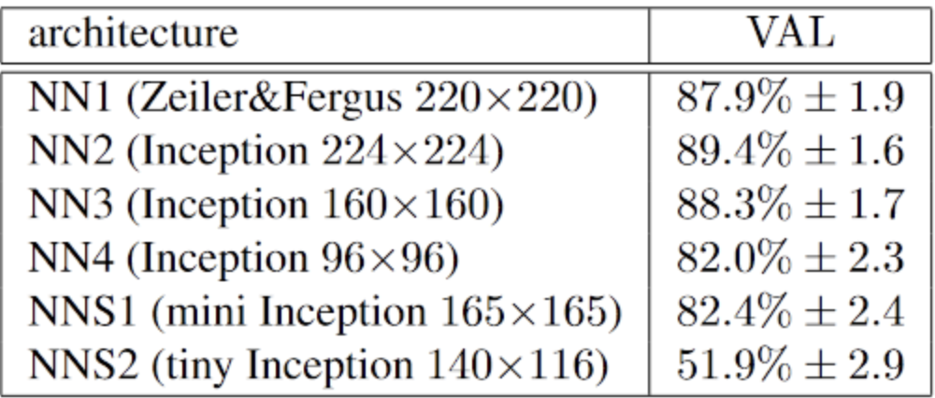
Method - Deep Convolutional Networks
Notes:
모델 별 검증 성공률입니다.

Slide 19
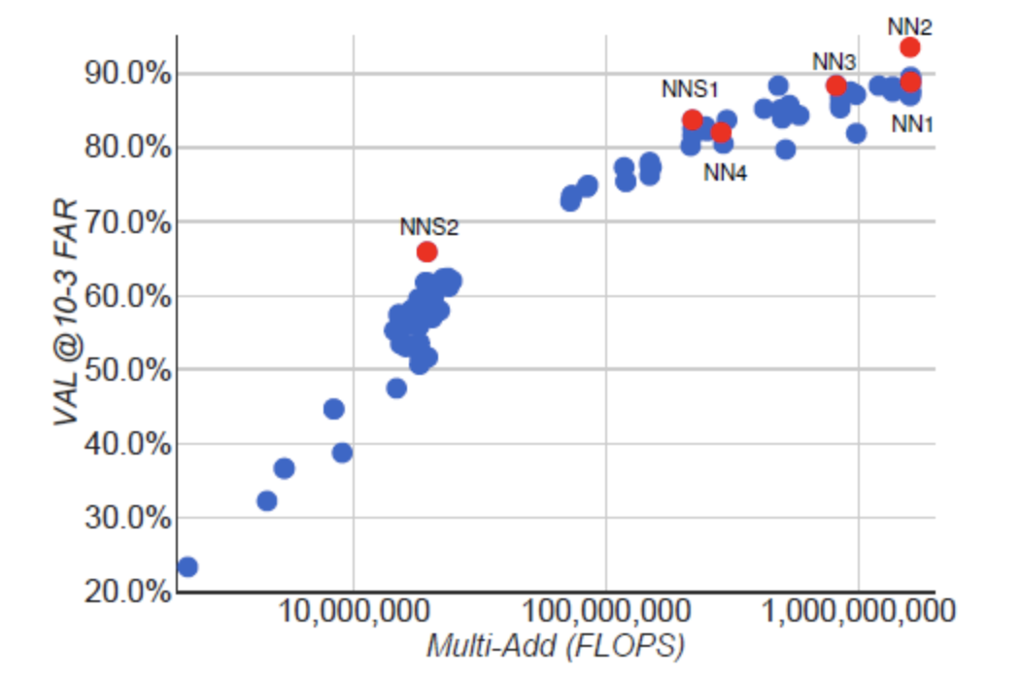
Method - Deep Convolutional Networks
Notes:
FLOPS와 trade-off를 시각화 했습니다.
->모델 별 검증 성공률에 따른 trade-off를 시각화했습니다. 라고 쓰고, 18페이지 없애고 18,19페이지 워딩을 합쳐서 쓰는건 어떤가요? 검증 성공률이 숫자로 나온것과 trade-off 둘 중에 하나만 보여줘도 괜찮을 것 같습니다.

Slide 20
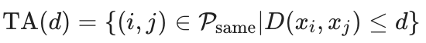
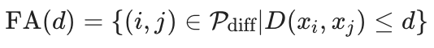
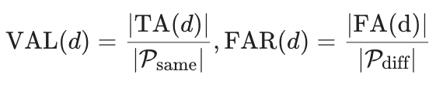
Datasets and Evaluation
Notes:
VAL과 FAR은 각각,
같고, 다른 사진의 검증성공률입니다.

Slide 21
Datasets and Evaluation
Hold-out Data Set
Personal Photos
Academic Datasets
Notes:
이 데이터 셋으로 테스트를 진행해 모델의 성능을 확인합니다.

Slide 22
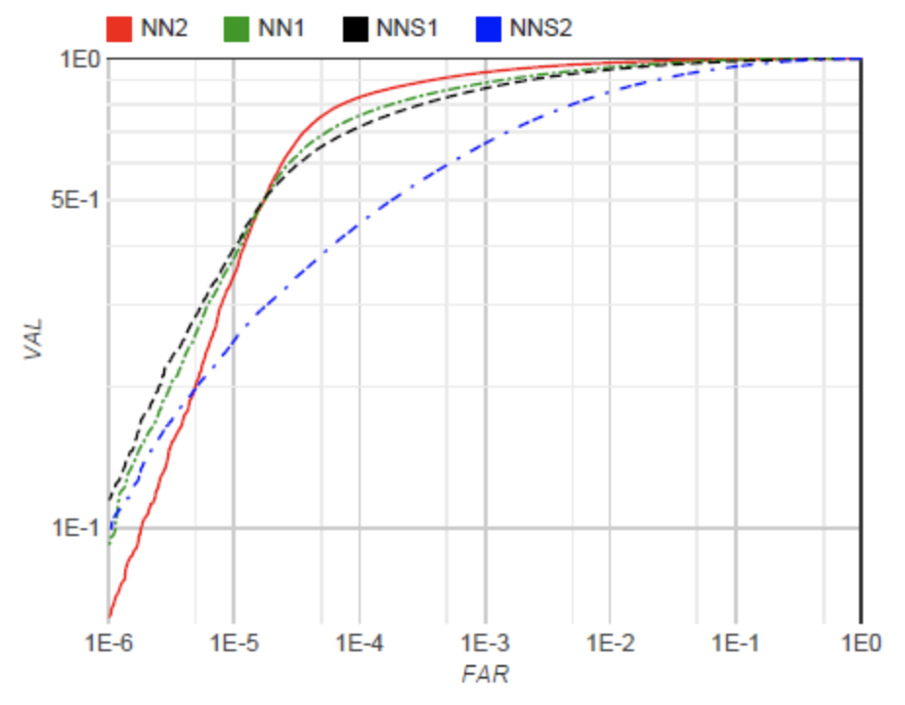
Experiments - Effect of CNN Model
Notes:
모델들의 효과를 확인할 수 있습니다.

Slide 23
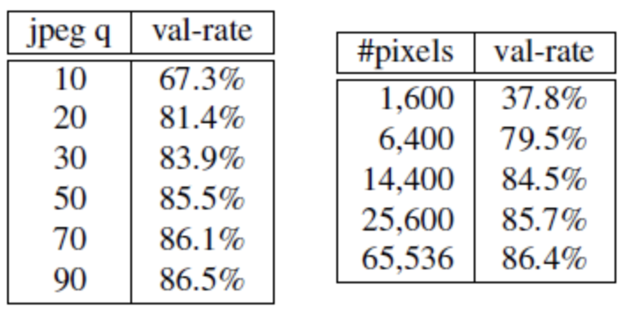
Experiments - Sensitivity to Image Quality
Notes:
jpeq quality와 pixel 수에 따른 검증성공률이고

Slide 24
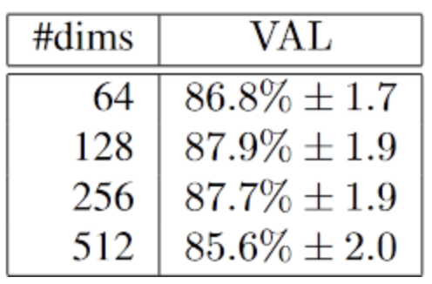
Experiments - Embedding Dimensionality
Notes:
128차원이 최적의 임베딩 차원임을 확인할 수 있고

Slide 25
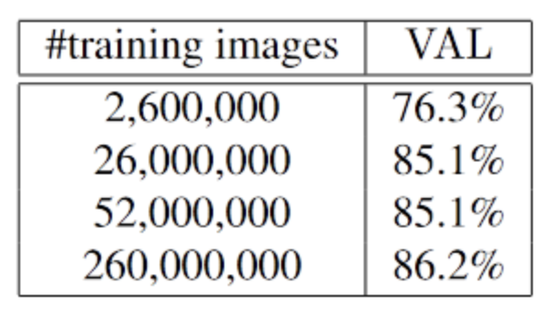
Experiments - Amount of Training Data
Notes:
2천 6백만개의 데이터셋이 가성비가 가장 좋습니다.

Slide 26
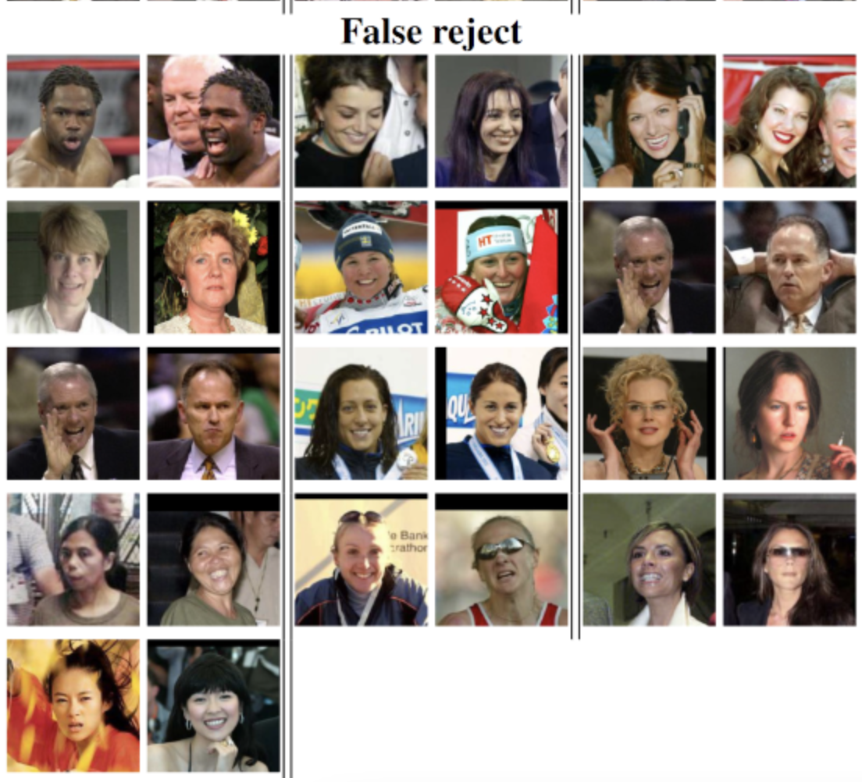
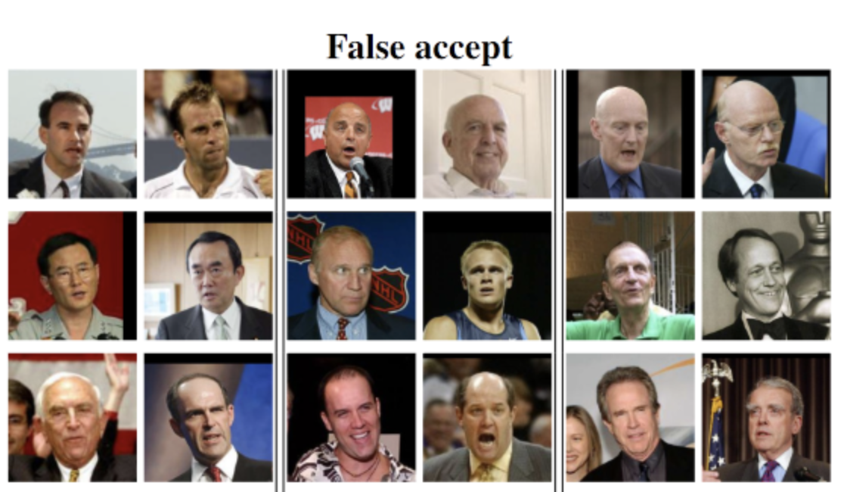
Experiments - Performance on LFW
Notes:
LFW dataset을 test set으로 활용한 결과입니다.

Slide 27
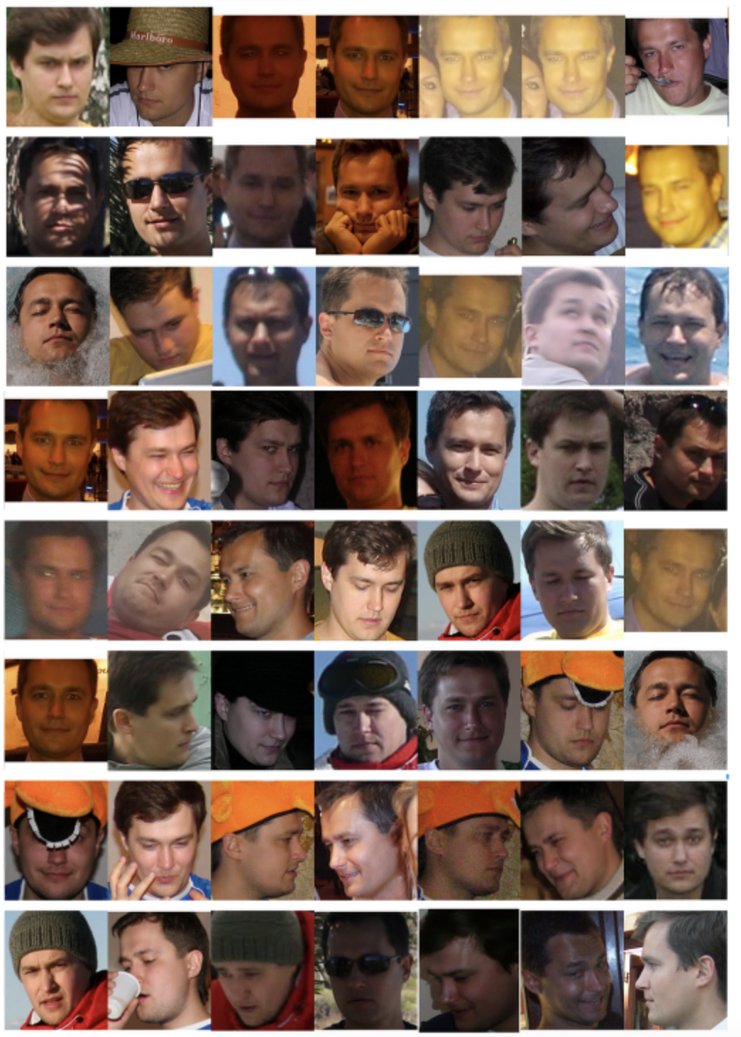
Experiments - Face Clustering
Notes:
Face clustering 결과입니다.

Slide 28
Code Flow Chart + Code Analysis
-Mask Detection

Slide 29
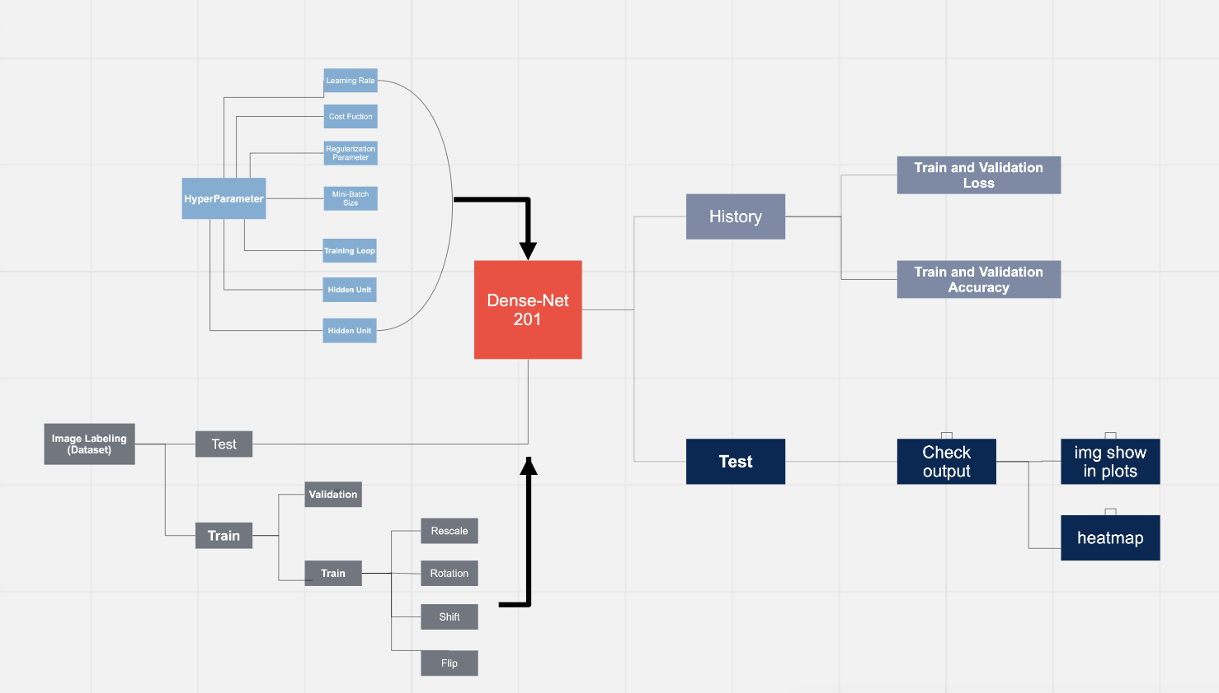
Notes:
Mask detection의 Flow Chart입니다. 각 분야별로 구현된 코드들을 보여드리겠습니다.

Slide 30
Notes:
Hyperparameter 파트입니다.

Slide 31
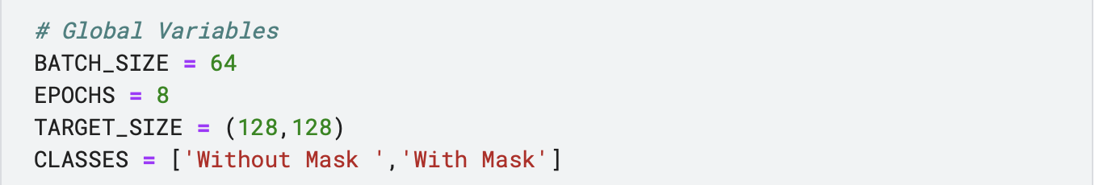
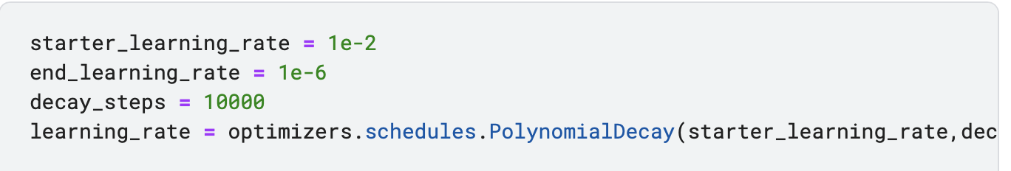
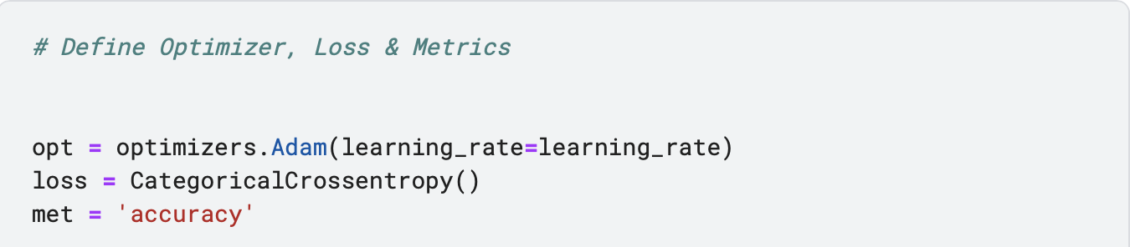
Notes:
batch size, learning rate 등이 있습니다.

Slide 32
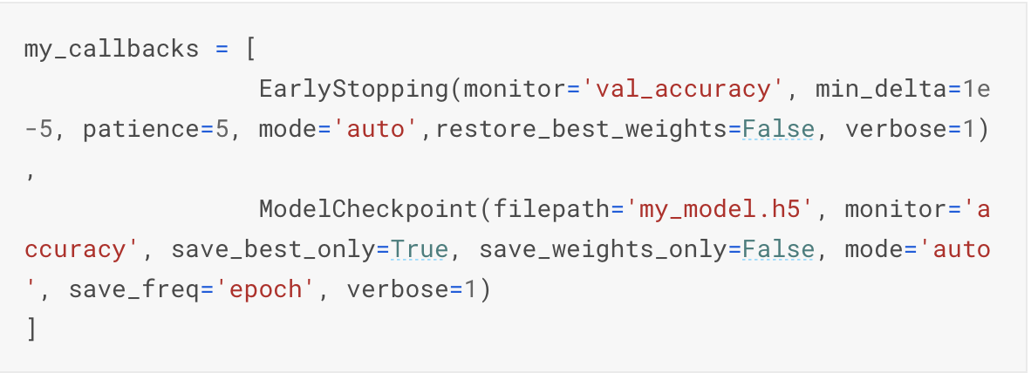
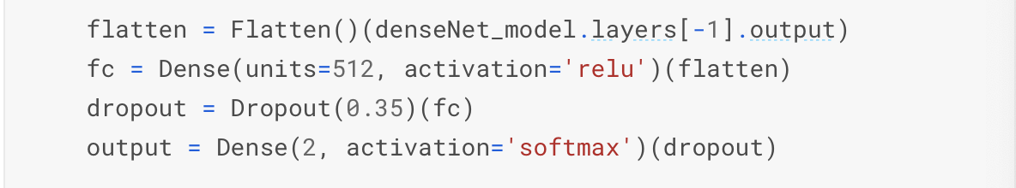
Notes:
callback과 hidden unit 개수 등이 구현돼있습니다.

Slide 33
Notes:
Image Labeling 및 data augmentation 파트입니다.

Slide 34
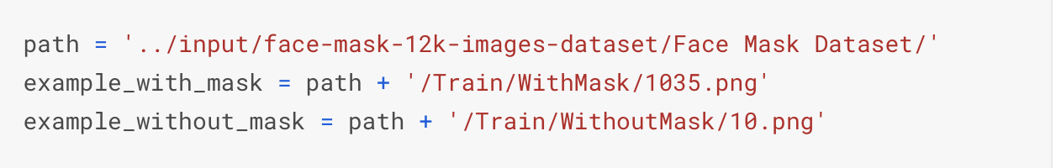
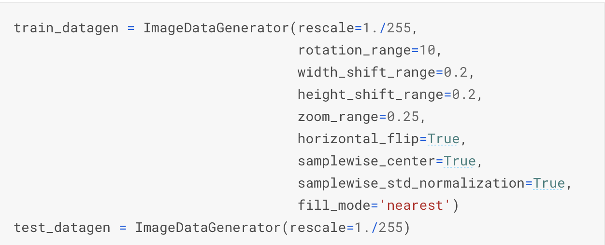
Notes:
(코드 부분 보여주고 넘어감)

Slide 35
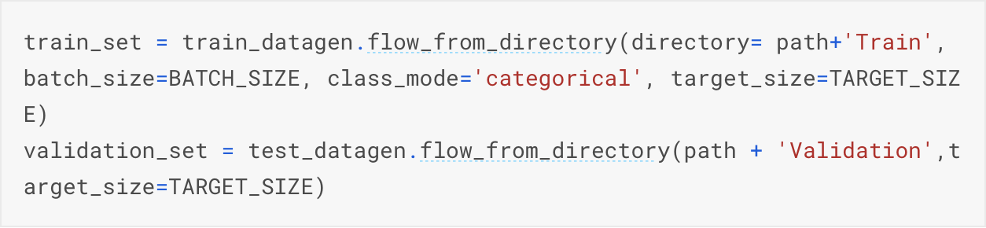

Slide 36
Notes:
Dense-Net 201 모델입니다. 이는 201개의 계층으로 구성된 컨볼루션 신경망입니다.
기존 방법에 비해 feature map에 대한 불필요한 학습을 없애고
더 적은 수의 parameter를 사용하여, 소집합들을 layer에 더해주면 됩니다.

Slide 37
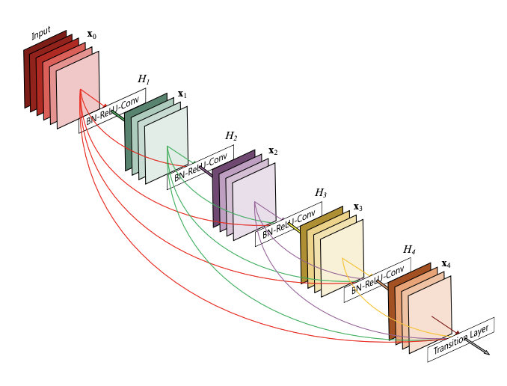
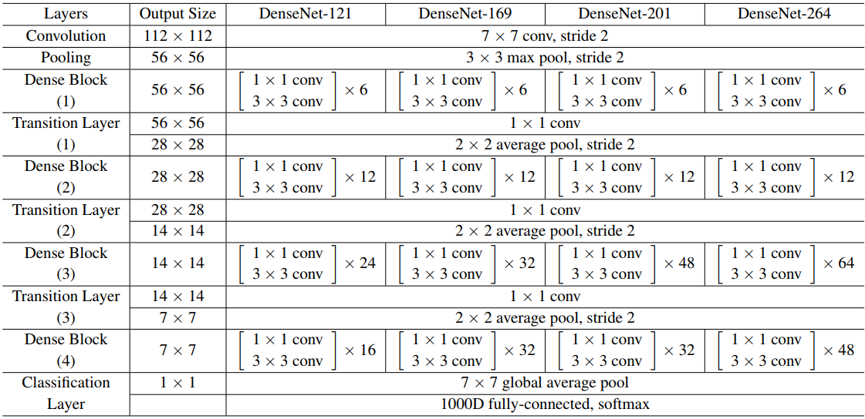
DenseNet, Densely Connected Convolutional Networks, Gao Huang ,CVPR2017
Notes:
모델은 이처럼 구성되어있습니다.

Slide 38
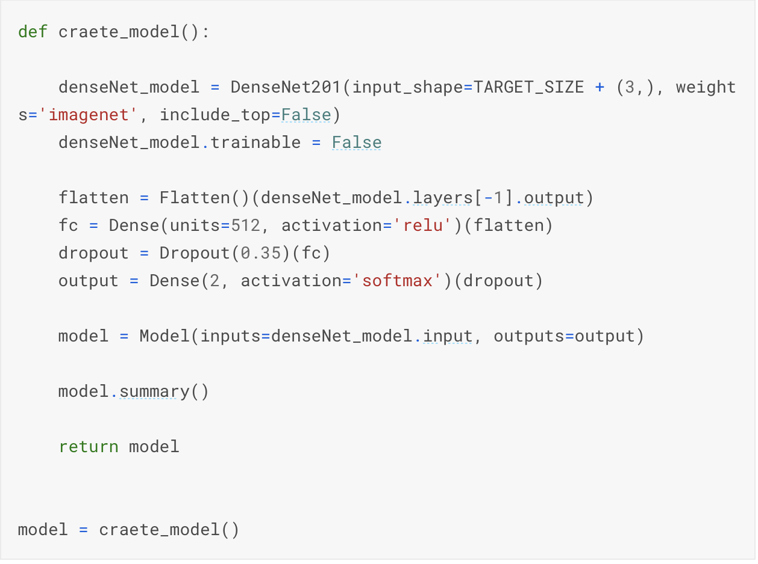

Slide 39
Notes:
validation 을 위한 history 파트입니다.

Slide 40
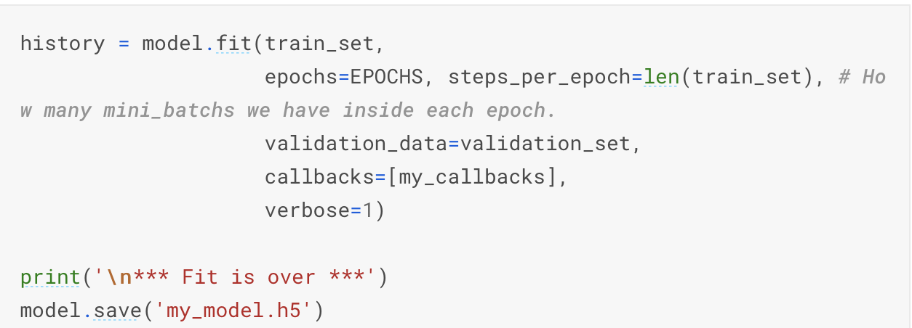

Slide 41
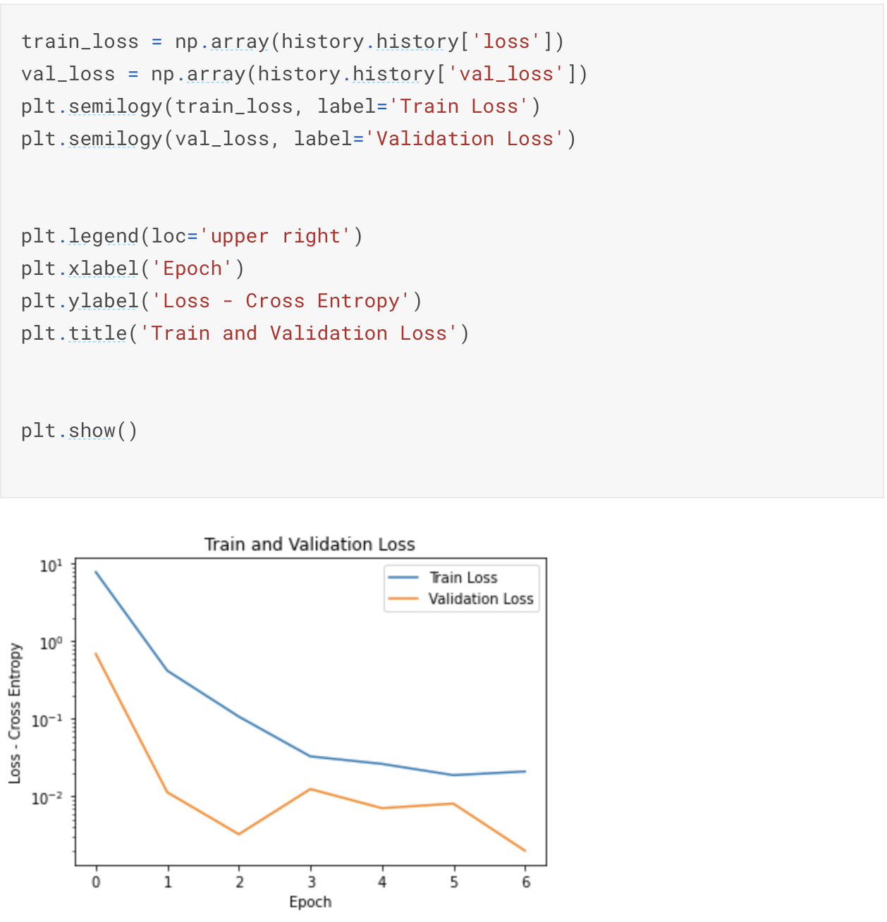
Notes:
이를 통해 train and validation loss와

Slide 42
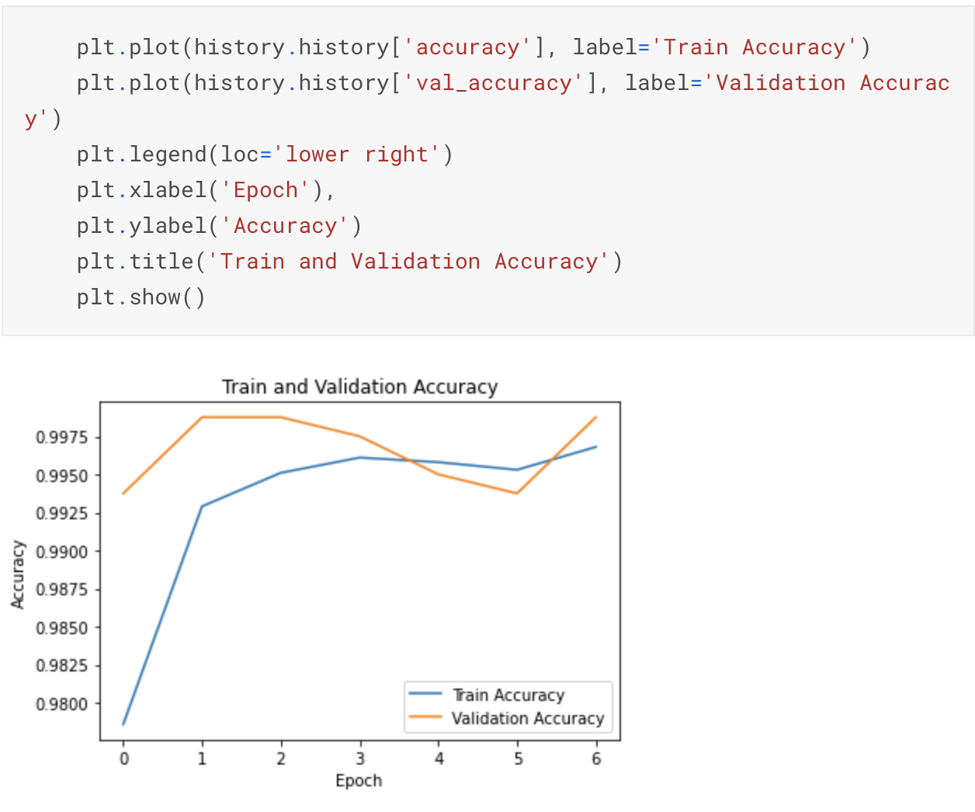
Notes:
accuracy를 확인할 수 있습니다.

Slide 43
Notes:
Test 결과 확인 및 시각화 과정입니다.

Slide 44
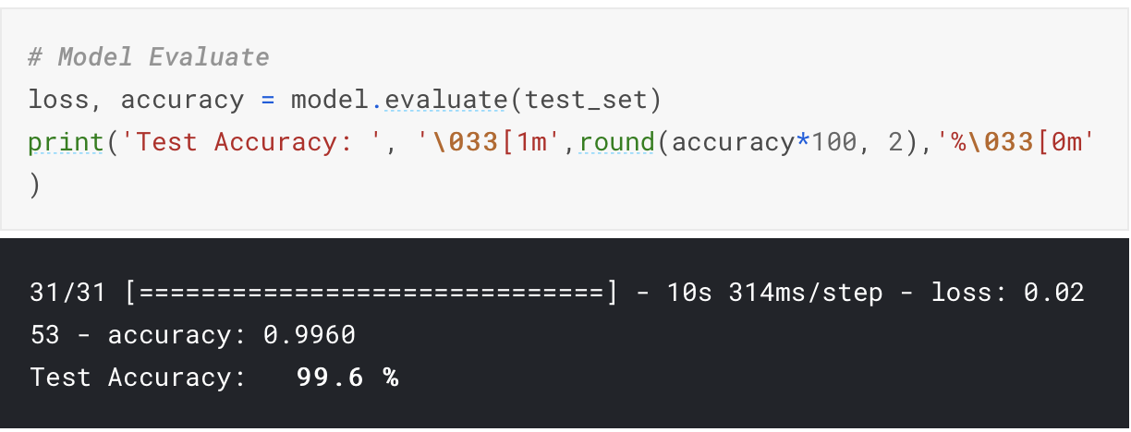
Notes:
정확도는 99.6%로 확인되며

Slide 45
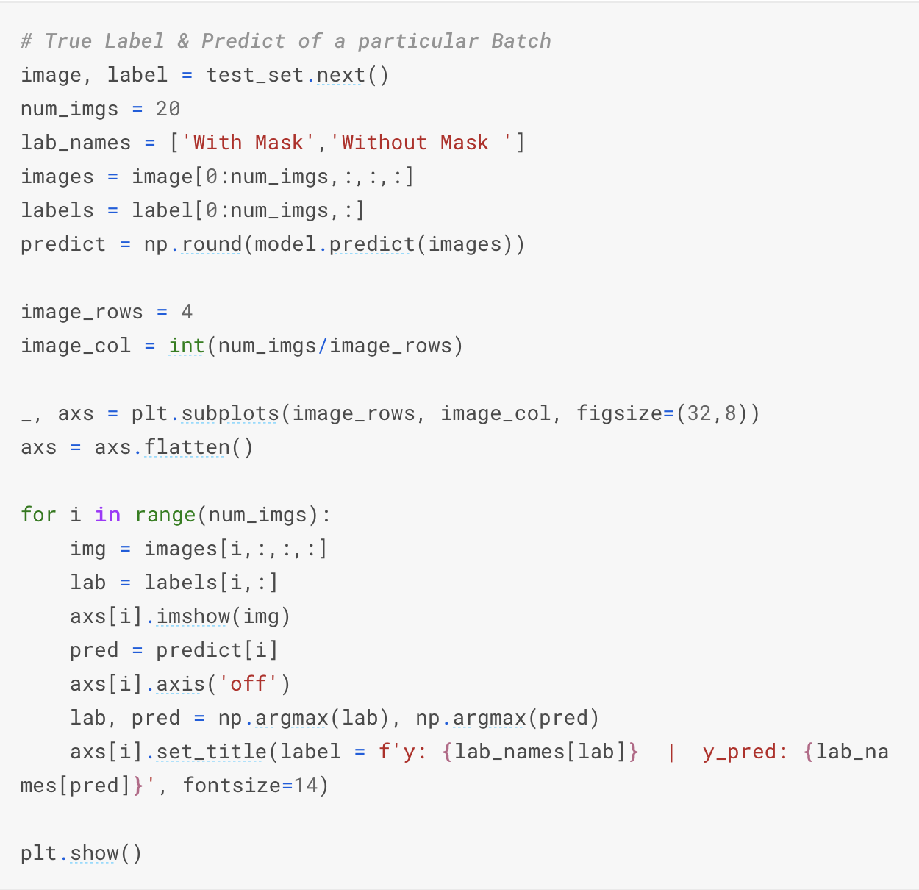
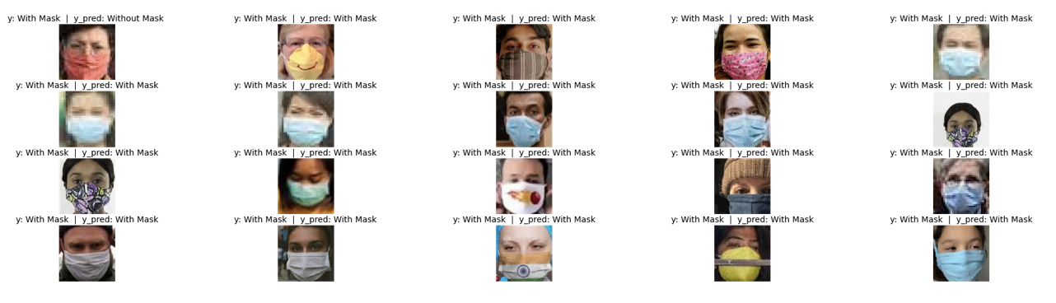
Notes:
plot과

Slide 46
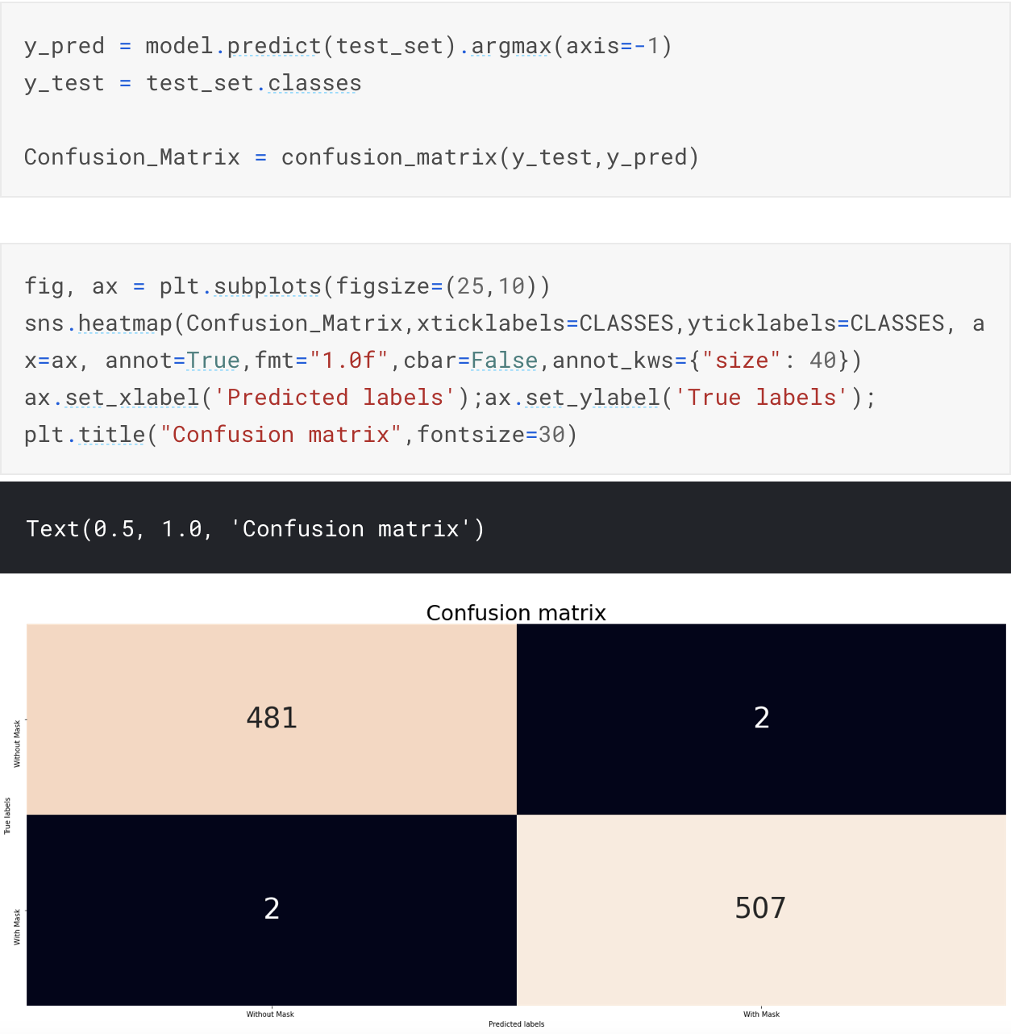
Notes:
heatmap으로도 확인이 가능합니다.

Slide 47
Code Flow Chart + Code Analysis
-FaceNet Model & Mask Detector Model
Notes:
FaceNet Model과 Mask Detector Model로 구현해보았습니다.
(보여주고 넘어감)
마스크 검출 모델을 적용
마스크 착용 유무에 따라 bounding box 색과 정확도 값을 라벨링
webcam 속 얼굴 영역의 마스크 착용 유무에 따라 라벨링한 값을 출력
webcam에서 가져온 이미지를 facenet에 적용
for 반복문을 사용하여 검출한 얼굴에 bounding box의 위치를 구함
시스템 작동에 필요한 라이브러리들을 선언하여 사용
facenet 모델, mask_detector 모델을 선언
실시간 webcam을 읽고 이미지의 높이와 너비를 추출

Slide 48
실시간 webcam 실행
mask > no mask
bounding box색은 red,
마스크 미착용 정확도 퍼센트를 라벨링
No
읽어온 이미지
Yes
bounding box색은 green,
마스크 착용 정확도 퍼센트를 라벨링
facenet 모델 적용
웹캠 속 얼굴 영역에 라벨링 한 내용을 바탕으로
bounding box를 표시
및 퍼센트 출력
Detect된 얼굴 영역을 bounding box로 표시
mask_detector
모델 적용
q 버튼을 누르면 시스템 종료
Notes:
앞서 말한 페이스넷 모델과 마스크 디텍션 모델을 실시간 웹캠에 적용한 저희의 플로우 차트입니다.

Slide 49
실시간 webcam 실행
mask > no mask
bounding box색은 red,
마스크 미착용 정확도 퍼센트를 라벨링
No
읽어온 이미지
Yes
bounding box색은 green,
마스크 착용 정확도 퍼센트를 라벨링
facenet 모델 적용
웹캠 속 얼굴 영역에 라벨링 한 내용을 바탕으로
bounding box를 표시
및 퍼센트 출력
Detect된 얼굴 영역을 bounding box로 표시
mask_detector
모델 적용
q 버튼을 누르면 시스템 종료
Notes:
먼저, 실시간 webcam을 실행합니다.

Slide 50


Notes:
필수 라이브러리와 facenet 모델, mask_detector 모델을 선언하고 실시간 webcam을 읽어들입니다.

Slide 51
실시간 webcam 실행
mask > no mask
bounding box색은 red,
마스크 미착용 정확도 퍼센트를 라벨링
No
읽어온 이미지
Yes
bounding box색은 green,
마스크 착용 정확도 퍼센트를 라벨링
facenet 모델 적용
웹캠 속 얼굴 영역에 라벨링 한 내용을 바탕으로
bounding box를 표시
및 퍼센트 출력
Detect된 얼굴 영역을 bounding box로 표시
mask_detector
모델 적용
q 버튼을 누르면 시스템 종료
Notes:
웹캠에서 얼굴을 인식해서 받아온 이미지를 전처리 과정을 거쳐 페이스넷 모델을 적용합니다.

Slide 52

Notes:
(코드 부분 보여주고 넘어감)

Slide 53
실시간 webcam 실행
mask > no mask
bounding box색은 red,
마스크 미착용 정확도 퍼센트를 라벨링
No
읽어온 이미지
Yes
bounding box색은 green,
마스크 착용 정확도 퍼센트를 라벨링
facenet 모델 적용
웹캠 속 얼굴 영역에 라벨링 한 내용을 바탕으로
bounding box를 표시
및 퍼센트 출력
Detect된 얼굴 영역을 bounding box로 표시
mask_detector
모델 적용
q 버튼을 누르면 시스템 종료
Notes:
검출된 얼굴부분에 바운딩 박스 표시를 위해 얼굴의 위치를 저장한 뒤, 이를 통해 원본 이미지에서 얼굴을 찾아내 마스크 디텍터 모델에 적용시킨 뒤 마스크 착용 및 미착용한 퍼센트 값을 반환합니다.

Slide 54

Notes:
(코드 부분 보여주고 넘어감)

Slide 55
실시간 webcam 실행
mask > no mask
bounding box색은 red,
마스크 미착용 정확도 퍼센트를 라벨링
No
읽어온 이미지
Yes
bounding box색은 green,
마스크 착용 정확도 퍼센트를 라벨링
facenet 모델 적용
웹캠 속 얼굴 영역에 라벨링 한 내용을 바탕으로
bounding box를 표시
및 퍼센트 출력
Detect된 얼굴 영역을 bounding box로 표시
mask_detector
모델 적용
q 버튼을 누르면 시스템 종료
Notes:
반환된 값들을 비교해 마스크 착용 값이 더 크다면, 마스크 착용 정확도 퍼센트 값과 바운딩 박스색을 그린으로 라벨링해 저장합니다.
반대의 경우에는, 마스크 미착용 정확도 퍼센트 값과 바운딩 박스색을 레드로 라벨링해 저장합니다.

Slide 56

Notes:
(코드 부분 보여주고 넘어감)

Slide 57
실시간 webcam 실행
mask > no mask
bounding box색은 red,
마스크 미착용 정확도 퍼센트를 라벨링
No
읽어온 이미지
Yes
bounding box색은 green,
마스크 착용 정확도 퍼센트를 라벨링
facenet 모델 적용
웹캠 속 얼굴 영역에 라벨링 한 내용을 바탕으로
bounding box를 표시
및 퍼센트 출력
Detect된 얼굴 영역을 bounding box로 표시
mask_detector
모델 적용
q 버튼을 누르면 시스템 종료
Notes:
웹캠 속 얼굴 영역에, 앞에서 라벨링한 정보를 바탕으로 바운딩 박스와 마스크 착용에 대한 정확도를 출력하여 보여줍니다.

Slide 58

Notes:
(코드 부분 보여주고 넘어감)

Slide 59
실시간 webcam 실행
mask > no mask
bounding box색은 red,
마스크 미착용 정확도 퍼센트를 라벨링
No
읽어온 이미지
Yes
bounding box색은 green,
마스크 착용 정확도 퍼센트를 라벨링
facenet 모델 적용
웹캠 속 얼굴 영역에 라벨링 한 내용을 바탕으로
bounding box를 표시
및 퍼센트 출력
Detect된 얼굴 영역을 bounding box로 표시
mask_detector
모델 적용
q 버튼을 누르면 시스템 종료
Notes:
마지막으로, q버튼을 누르면 시스템이 종료됩니다.

Slide 60


Slide 61
Technology Implementation
Notes:
기술 구현 부분입니다.

Slide 62

Notes:
앞서 코드에서 설명드린것과 같이 화면에서 제대로 작동되는 것을 확인하실 수 있습니다.

Slide 63
About Automatic Door
Notes:
그 다음으로는, 자동문 시스템입니다.

Slide 64
Automatic Door paper Analysis
Notes:
자동문 시스템의 논문 분석 부분입니다.

Slide 65

Notes:
초음파 센서로 사람을 인식하면, 초음파 전달이 끊어져 문이 열리는 동작 원리를 나타낸 그림입니다.

Slide 66
Flow chart
Notes:
(그냥 넘어감)

Slide 67


Notes:
자동문 제어시스템의 Flow Chart와 내부 동작 구동 프로세서 Block Diagram입니다.

Slide 68


WEB - CAM
Notes:
자동문의 프로세서 중 메인 컨트롤 부분과 웹캠을 연동시켜서, mask detection을 활용한 자동문 시스템의 작동방식을 나타냈습니다.

Slide 69
Commercialization Strategies
Notes:
다음은, 사업화 전략 부분입니다.

Slide 70





Commercialization Strategy
- Technology Introduction
쇼핑몰
회사
여가 시설
식당 및 카페
Notes:
다양한 시설의 출입 통제가 가능한 우리의 시스템을 판매하여 이익을 창출합니다.
/*저희 프로젝트의 사업화 전략입니다.
저희의 출입 통제 시스템을 이용하여 쇼핑몰, 회사, 여가 시설, 식당 및 카페 등을 포함한 자동문이 존재하는 모든 실내 시설에 설치가능할 뿐 만이 아니라 자동문이 설치되어있지 않은 실내 시설에도 자동문이 포함된 저희의 시스템을 적용시켜 활용이 가능합니다.*/

Slide 71
References
Florian Schroff, Dmitry Kalenichenko, James Philbin. “FaceNet: A Unified Embedding for Face Recognition and Clustering” Google Inc, 2015
김기두, 원서연, 김희식. ”초음파 센서를 이용한 자동문의 물체인식 성능개선”. 석사학위, 서울시립대학교 공학대학원, 2017
Notes:
참고한 논문입니다.

Slide 72
Thank You
Notes:
이상으로 발표를 마치겠습니다. 감사합니다.

Slide 73
1번 : 자유주제 - facial detection을 활용한 출입 통제 기술
2번 : 역할
2-2번 일정 : 간트차트 - 은영 민서v
3번 : 필요성 : v
4번 : system flow chart - 찬주
5번 : Facenet 논문 분석 (찬주, 은영)
6번 : 코드 요약 (민서, 세빈)
7번 : 출입통제 논문 요약
8번 : 기술 구현 - 웹캠 v
9번 : 사업화 -
마지막: 출처 표기법 은영

